Slide 1
아쿠아 플랜테이션
반려식물을 위한
21511721 김동주
21720893 손명균

Slide 2
CONTENTS
01
시스템 개요
02
HW DSD
03
SW DSD

Slide 3
프로젝트 개요
블록 다이어그램
Specification
01
시스템 개요

Slide 4
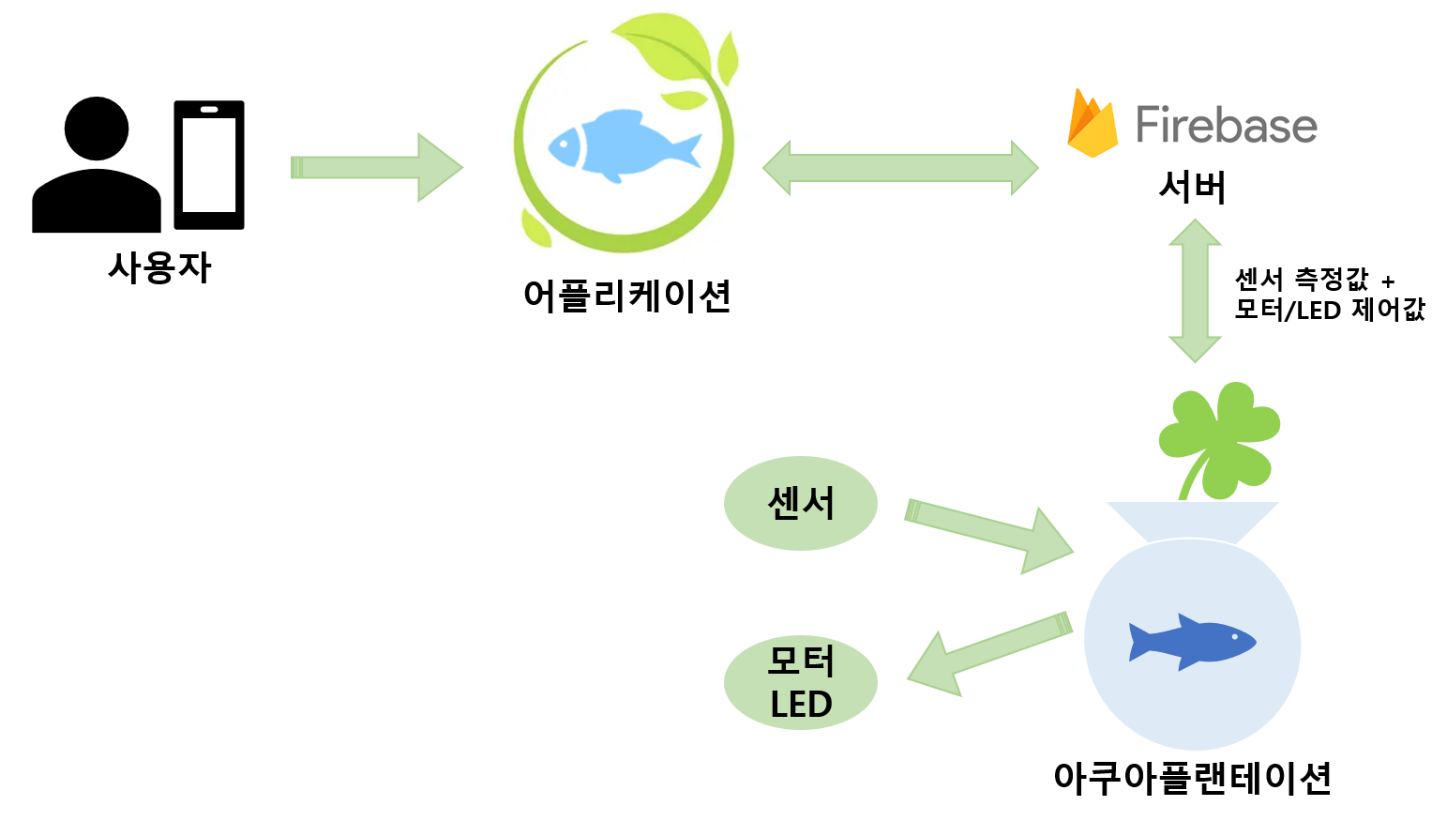
프로젝트 개요

Slide 5
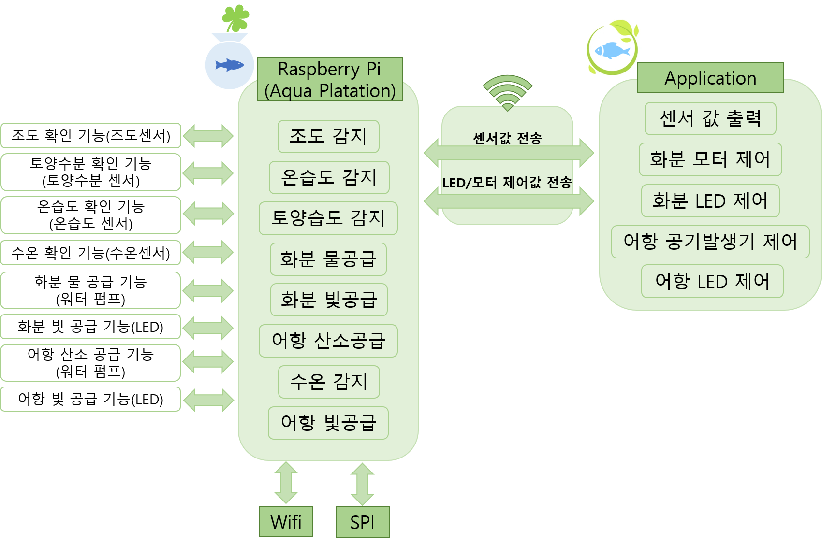
블록 다이어그램
Notes:
라즈베리파이는 아날로그데이터를 읽을수있는 핀이 없어 mcp3008을 이용해 SPI통신으로 아날로그 값을 읽어야함
SPI란?
​SPI(Serial Peripheral Interface)는 I2C,CAN, UART와 같은 시리얼 통신(직렬 통신) 방식 중 한가지로 마이크로컨트롤러, 스프트 레지스터, SD카드 등의 소형 주변 장치 사이에 데이터를 전송하기 위한 기능.
SPI 통신의 특징
→1대 다수의 통신을 지원하는 동기식 통신 방식
→동시에 송수신이 가능함
→I2C 에 비해 속도가 빠름
→하나의 마스터 장치만 지원함

Slide 6
Specification
애플리케이션
Android 4.2 Jelly Bean 이상, 해상도 1020 x 1980 이상
Wi-Fi IEEE 802.11 b/g/n (2.4GHz)
실시간 화분 상태 확인 기능
실시간 스마트 기기 설정
아쿠아 플랜테이션
센서 측정 : 화분토양습도감지, 조도감지, 수온감지, 온습도감지
- 입력 전압 : 3.3V ~ 5V
- 화분의 상태 센서값으로 탐지
제어 : 워터펌프, 기포발생기, 화분 and 어항 LED
- 사용자가 애플리케이션으로 설정하면 원격으로 동작

Slide 7
보드 비교 및 선정
센서 및 모듈 Spec
회로도
부품 연결도
02
HW DSD

Slide 8


보드 비교 및 선정
필요 보드 스펙
CPU 처리속도는 200MHz 이상이며 32bit 이상이어야 한다.
개발 난이도가 너무 어렵지 않아야 한다.
다양한 기능을 동시에 구현할 수 있어야 한다.
제품특성상 크기가 너무 크지 않아야 하고, 가격이 너무 비싸지 않아야 한다.
Wifi를 이용한 인터넷 연결이 용이해야 한다.

Slide 9
보드 비교 및 선정
 | Arduino Uno | Arduino Leonardo | Arduino Nano | Raspberry Pi3 | Raspberry Pi4
주요 특징 | 아두이노의 기본버전으로 가장 많이 사용된다. | Arduino Uno의 염가 버전이다. | 매우 작은사이즈를 가진 버전이다. | 교육용으로 개발된 초소형/초저가 PC이다. | 라즈베리파이의 가장 최근 버전이다.
Price | 21,000 | 24,500 | 26,000 | 103.000 | 120,000
Micro Controller | Atmega328P | Atmega32u4 | Atmega328 | ARM Cotex-A53 | ARM Cortex-A72
Operation Voltage | 5V | 5V | 5V | 5V | 5V
Input Voltage | 7-12V | 7-12V | 7-9V
Digital I/O Pins | 14개 | 20개 | 14개 | 40개 | 40개
Flash Memory | 32 KB | 32 KB | 16 KB | 1GB | 1GB/2GB/4GB/8GB
Clock Speed | 16 MHz | 16 MHz | 16 MHz | 1.2 GHz | 1.5 GHz
Length | 68.6mm | 69.6mm | 45mm | 85mm | 88mm
Width | 53.4mm | 53.3mm | 18mm | 56mm | 58mm
Weight | 25g | 20g | 5g | 45g | 46g
Wifi | X | X | X | IEEE 802.11b/g/n | 2.4GHz/5.0GHz IEEE 802.11b/g/n/ac

Slide 10
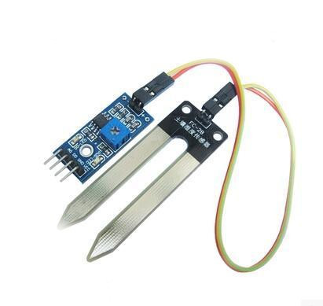
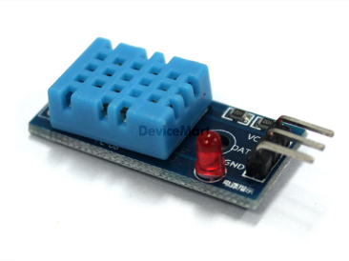
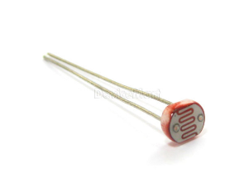
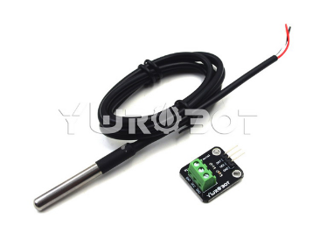
센서 및 모듈 Spec
토양 수분 센서 (YL-69) |  | 입력 전압: +5 V (3.5V~5.5VDC) 프로브 사이의 저항을 측정하여 토양의 습도값을 측정하는 센서 라즈베리파이에서는 아날로그값을 입력받은 핀이 없어서 ADC(Analog to Digital Converter)를 필요로 한다.
온습도 센서 (DHT11) |  | 입력 전압: +5 V (3.5V~5.5VDC) 온도 범위 : 0 - 50 °C ± 2 °C 습도 범위 : 20-90% RH ± 5% 온도와 습도를 측정하는 센서
조도 센서 (CdS Cell) |  | 조도를 측정하는 센서 측정값을 아날로그값으로 반환하기 때문에 ADC(Analog to Digital Converter)를 필요로 한다.
수온 센서 (DS18B20) |  | 입력 전압: +5 V (2.7V~5.5VDC) 온도 범위 : -50 - +125 °C 하나의 핀 만으로 전원공급 및 통신이 가능한 1-Wire 통신을 사용하는 디지털 온도센서

Slide 11
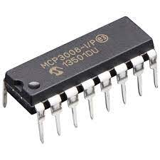
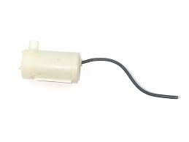
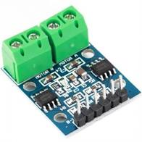
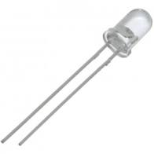
센서 및 모듈 Spec
ADC (MCP3008) |  | 입력 전압 : +5 V (2.7V~5.5VDC) 연속적인 analog 신호를 0과 1로 discrete하게 구성된 digital 신호로 변환하는 칩(I/C)
워터 펌프모터 (SZH-GNP155) |  | 입력 전압 : +5 V (3.5V~5.5VDC) 물을 끌어올릴 수 있는 워터펌프, 제어가 힘들기 때문에 모터드라이버 또는 릴레이 모듈을 사용해 제어
모터 드라이버 (L9110S) |  | 입력 전압: +5 V (2.5V~12VDC) 네 개의 핀으로 두 개의 모터를 제어할 수 있게 해주는 모터 드라이버
LED |  | 기본적인 LED로 입력 Hz를 조절하여 밝기를 조절할 수 있다.

Slide 12
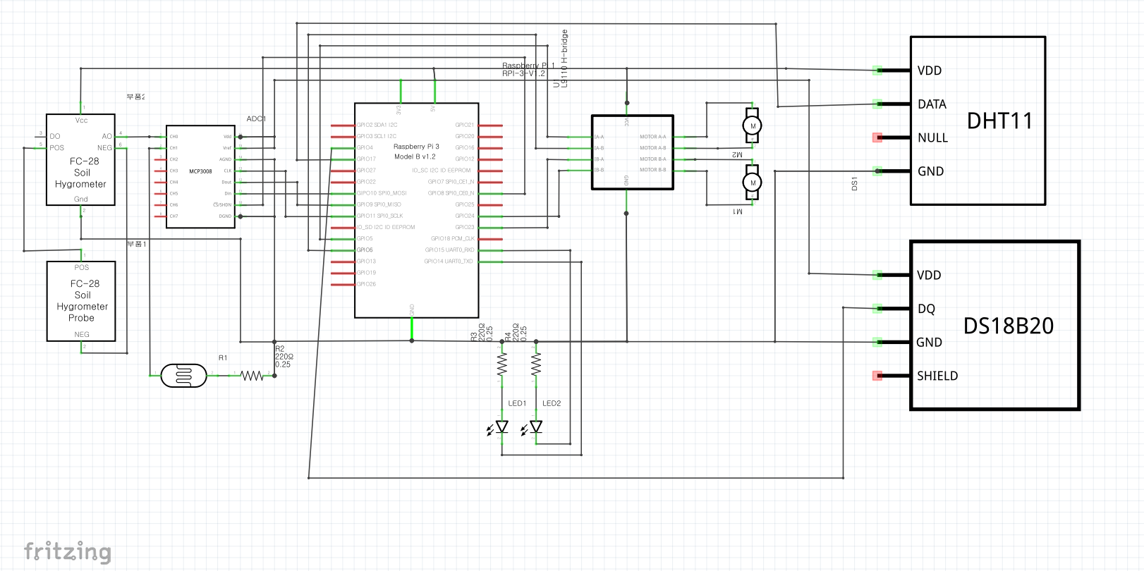
회로도
2. 온습도 센서
1. 토양습도센서
5.모터
4. 조도센서
6. LED
3. 수온센서

Slide 13
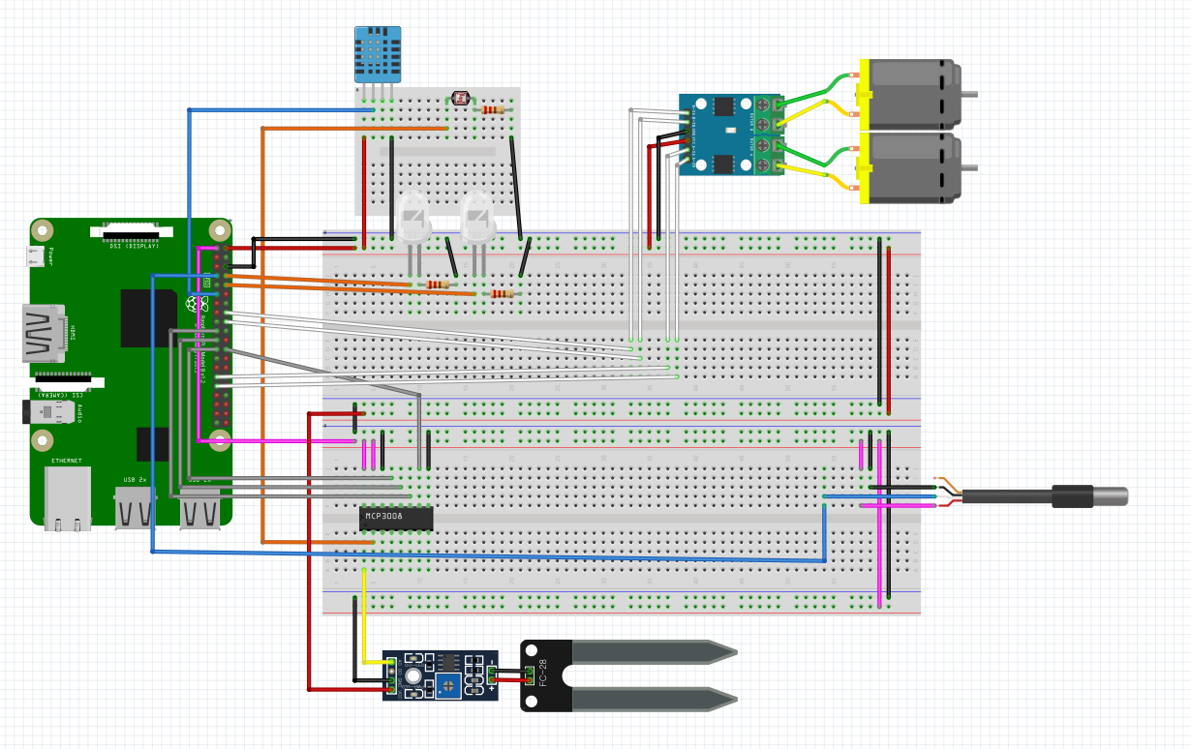
부품 연결도

Slide 14
개발 프로그램
하드웨어 동작 설계
애플리케이션 설계
인터페이스
03
SW DSD

Slide 15



개발 프로그램
라즈베리파이
Python 3.7
애플리케이션
JAVA JDK 11
IDE : Android Studio

Slide 16
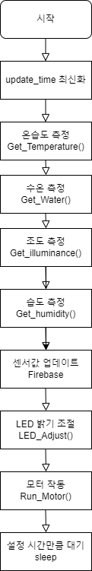
하드웨어 동작 설계
프로그램의 전체적인 흐름
센서 값 로딩 / 파이어베이스 업데이트 / LED 모터 작동
모든 동작 수행 후 계속해서 loop

Slide 17
하드웨어 동작 설계
1. Pot_Parameter
LED / 모터 자동 실행 임계값 설정
2. LED
LED를 연결된 핀에 할당하고 LED 작동 / 밝기 조절하는 함수 제공
3. MCP
아날로그 조도 / 습도 값을 디지털 값으로 변경 후 SPI통신으로 받는 함수 제공
4. MOTOR
모터를 작동하는 동시에 프로그램을 계속 실행하기 위해 스레드를 생성하여 모터를 동작시키는 함수 제공
5. WATER
수온 측정 값을 읽어오는 함수 제공
6. TEMPERATURE
온/습도를 읽어오는 함수 제공

Slide 18
애플리케이션 설계
애플리케이션에 구현돼야하는 기능
파이어베이스에 저장된 값 읽기
센서값을 실시간으로 갱신
LED / 모터 작동 제어
자동 실행 임계값 설정
로그인 기능
라즈베리파이와 원거리 통신

Slide 19
애플리케이션 설계
- 파이어베이스에 저장된 값 읽기
- 센서 값을 실시간으로 갱신
addOnCompleteListener()
addSnapshotListener()
setText()
- LED / 모터 작동 제어
- 자동 실행 임계값 설정
setOnClickListener()
- 로그인 기능
setUser()
- 라즈베리파이와 원거리 통신
TCP/IP 소켓 통신 이용
애플리케이션을 클라이언트로 / 라즈베리파이를 서버로 지정
클라이언트가 보낸 데이터를 서버가 수신

Slide 20
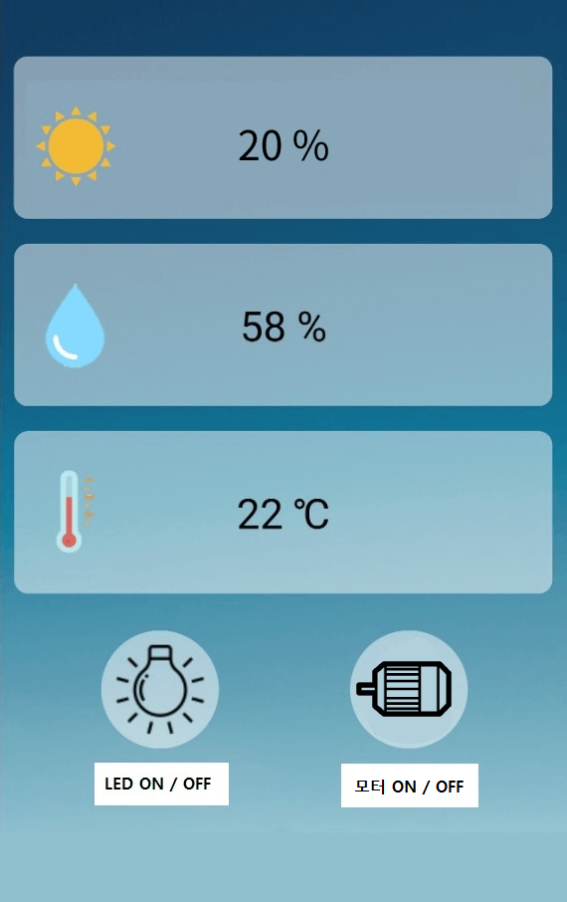
인터페이스

Slide 21
THANK YOU!!

